Slide 1
Sondaj realizat pe un eșantion de 108 spitale privind procesul de evaluare. Unitățile sanitare au între 100 și 1035 de paturi

Slide 2
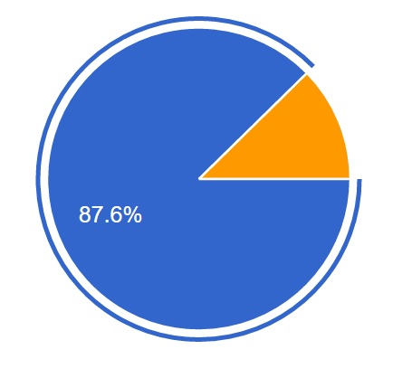
Percepția spitalelor
Cum se desfășoară activitatea după evaluarea spitalului?
87.6% Mai bine
12,2% La fel
Rezultatele provin dintr-un chestionar aplicat de ANMCS pe un eșantion de 108 de spitale, completat online, fără a-și dezvălui identitatea

Slide 3
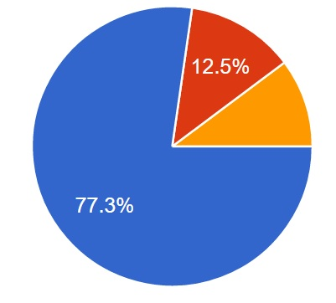
Percepția spitalelor
Unde ați observat cele mai importante schimbări după evaluarea spitalului?
77,3% La nivelul activității secțiilor
12,4% la nivelul circuitului pacientului
10,1% la nivelul profesioniștilor

Slide 4
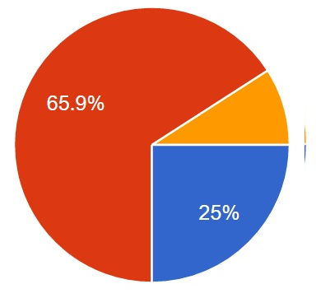
Percepția spitalelor
În ce domeniu ați observat cele mai importante schimbări după vizita de evaluare?
65,2% Colaborarea între secții/departamente
25,8% Circuitul pacientului după internare
9% Colaborarea între profesioniști

Slide 5
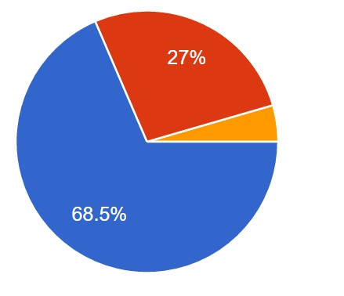
Percepția spitalelor
Cât de util considerați că a fost în activitatea dvs. procesul de evaluare în vederea acreditării?
68,9% Foarte util
26,7% Util
4,4% Puțin util
0% Inutil

